Slide 1
部编版八年级历史下册 第四单元 民族团结与国家统一
港澳喜归来，风浪渐微平
第13课 香港和澳门回归祖国
天津市耀华中学杜慧敏

Slide 2
风雨飘摇，波谲云诡——历史由来
目
录
风起浪涌，波澜壮阔——一国两制
风高浪急，波涛暗涌——香港回归
风平浪静，波澜不兴——澳门回归
风清月明，波平可待——台湾可期

Slide 3
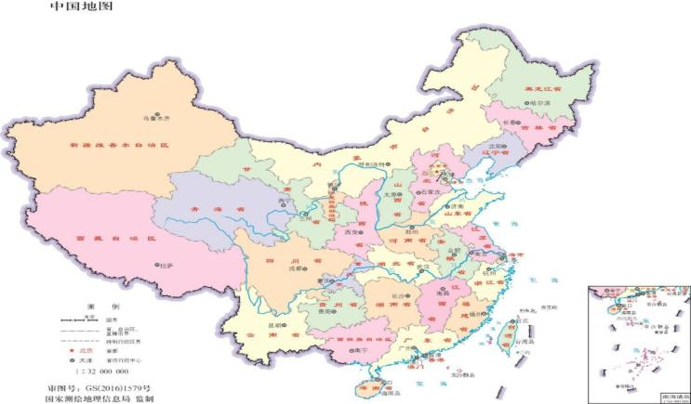
壹
风雨飘摇，波谲云诡——历史由来
时
空
观
念
香港
澳门
台湾

Slide 4
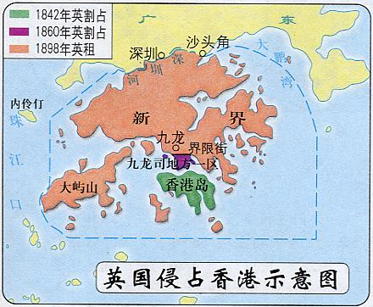
风雨飘摇，波谲云诡——历史由来
港
之
殇
中华人民共和国成立后，中国政府即表明了对香港问题的严正立场：香港是中国的领土，中国不承认帝国主义强加的三个不平等条约，主张在适当的时机通过谈判解决这一历史遗留问题，在未解决前暂时维持现状。
——唐文贵等《中英关于香港问题谈判始末》
1860年《北京
条约》割占九龙
1898年《中英展拓香港界址专条》强行租借新界,租期99年
1842年《南京条约》割占香港岛

Slide 5
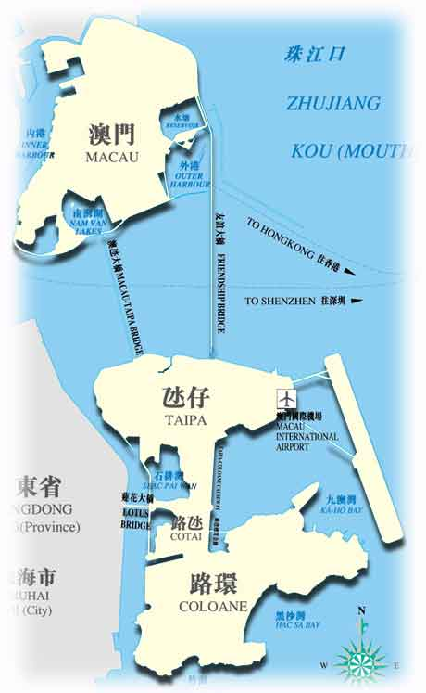
风雨飘摇，波谲云诡——历史由来
1553年，葡萄牙人借口曝晒水浸货物，强行进入澳门；1557年，葡萄牙贿赂明朝官员，取得定居权。
澳
之
痛
19世纪五六十年代，葡萄牙人先后侵占了氹仔岛和路环岛。
1887年，葡迫使清政府签订《中葡会议草约》和《北京条约》，葡“永驻管理澳门”。

Slide 6
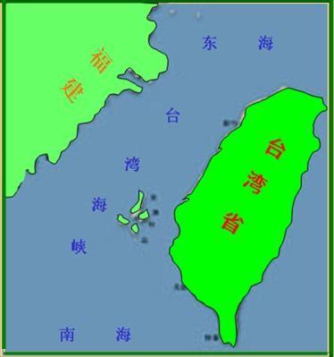
风雨飘摇，波谲云诡——历史由来
台
之
苦
1949年底，蒋介石败退台湾，两岸分离至今

Slide 7
解决途径
如何解决香港、澳门问题？
有何结果？
战争
PK
和平
1.有伤于两地的血脉亲情
2.不利于香港澳门的繁荣稳定
3、影响中英中葡关系的正常发展
分则两伤
合则两利
有利于港澳的正常发展，更符合人民的心愿。

Slide 8
贰
风起浪涌，波澜壮阔——一国两制
1.这一方针是谁完整提出来的？
2.你知道它的含义吗?创造性体现在哪？
4.这个构想的提出有什么意义？

Slide 9
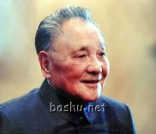
贰
风起浪涌，波澜壮阔——一国两制
1984年，全国人大六届二次会议
的《政府工作报告》中阐述了这
一构想，并正式通过。
邓小平
1984
1979年元旦《告台湾同胞书》
宣布采用和平方式统一祖国
建议两岸实行“三通”。
1983
1983年以后，邓小平在多次谈话中，
对“一国两制”的构想作了具体阐述
1979

Slide 10
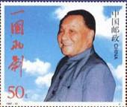
贰
风起浪涌，波澜壮阔——一国两制
一国两制
一国
两制
中华人民共和国
社会主义制度
资本主义制度
（核心和前提）
大陆
港澳台

Slide 11
贰
风起浪涌，波澜壮阔——一国两制
“和平统一、一国两制”是完成祖
国统一大业的基本方针。为实现祖
国统一大业指明了前景，为香港和
澳门回归开辟了途径。

Slide 12
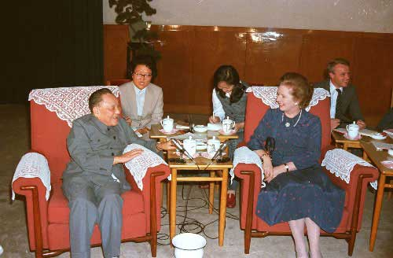
叁
风高浪急，波涛暗涌——香港回归
铁娘子
钢铁公司
邓小平
撒切尔夫人
我们始终坚持主权问题不容谈判，主权和治权不能分离，这是不能动摇的！
如果你们同意1997年后由我们来继续管治香港，我们可以考虑你们提出的主权问题
主权问题不是一个可以讨论的问题。就是说，中国不仅要收回新界，而且包括香港岛、九龙
现在时机已经成熟了，应该明确肯定，1997年中国将收回香港
根据国际公例，1997年中国收回的是新界
如果这样，将会导致香港的崩溃
1982年，中英会谈

Slide 13
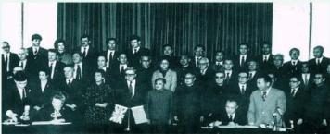
叁
风高浪急，波涛暗涌——香港回归
1997年7月1日对香港恢复行使主权；设立特别行政区
《中英联合声明》
中英会谈
1982
1984

Slide 14
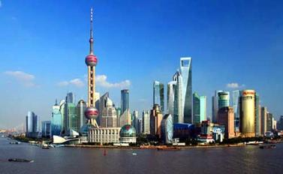
叁
风高浪急，波涛暗涌——香港回归
何为“特别”
高度自治权
①香港的现行社会、经济制度不变。
②法律基本不变。
③生活方式不变。
④香港自由港地位和国际贸易、金
融中心的地位不变。
⑤北京除了派军队外，不向香港特
区派干部。
行政管理权
外交权
立法权
国防事务权
司法权
终审权

Slide 15
叁
风高浪急，波涛暗涌——香港回归
香港特别行政区区旗区徽
红旗
紫荆花
五颗星
红白两色
一国两制
祖国
对祖国的热爱
香港
区徽呈圆形，中间图案与区旗同，外圈有中文“中华人民共和国香港特别行政区”和英文“香港”字样。

Slide 16
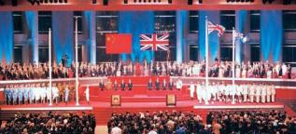
叁
风高浪急，波涛暗涌——香港回归
胜利回归
《中英联合声明》
中英会谈
1982
1984
1997.7.1

Slide 17
叁
风高浪急，波涛暗涌——香港回归

Slide 18
思原因，明方向
香港为什么能够回归呢？
材料一 香港问题为什么能够谈成呢？主要是我们这个国家这几年发展起来了，当然，香港问题能够解决好，还是由于“一国两制”的根本方针或者说战略搞对了。 ——邓小平
一国两制
材料二 “对英国来说，这不是也不可能是胜利，因为我们是同一个不愿意妥协和实力远占优势的对手打交道。英国并不打算把香港整个交还中国，到最后不得不同意交还整个香港地区。”——英国首相撒切尔夫人回忆录
实力远占优势的对手打交道
材料三 现在时机已经成熟了……………我们收回的不仅是新界，
而且包括香港岛、九龙。 ——邓小平
现在时机已经成熟了

Slide 19
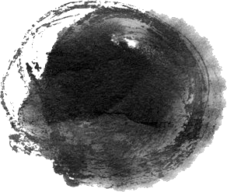
思原因，明方向
一国两制构想的提出
综合国力的提高
发展才是
硬道理
租期已到
领导人的坚持
港澳同胞的支持

Slide 20
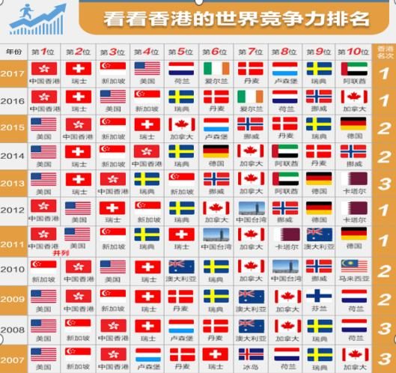
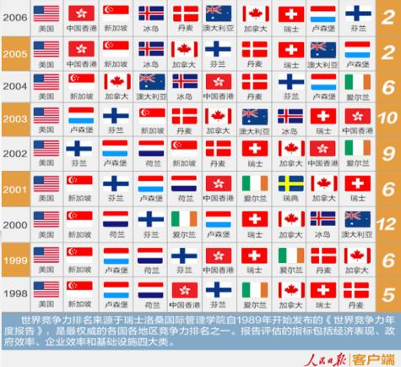
用事实说话
1
6
2
6
5
3

Slide 21
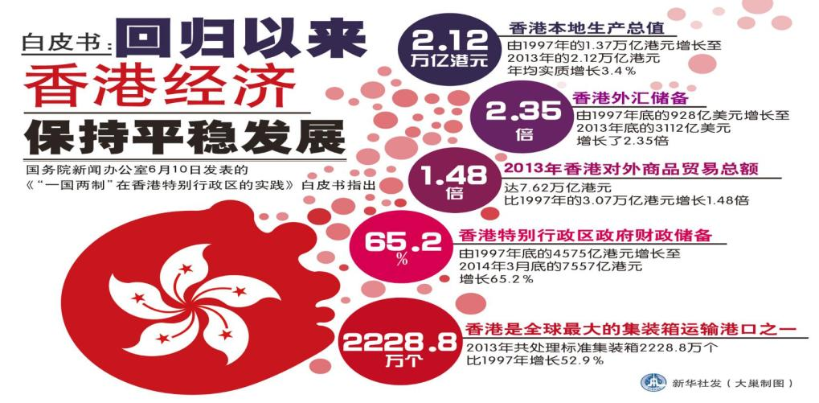
用事实说话

Slide 22
回归意义之谈
香港：
开创了香港历史发展的新纪元；
香港回归祖国，中国人民洗雪了百年国耻，标志着我国在完成祖国统一大业的道路上迈出了重要一步；
祖国：
台湾：
为解决台湾问题提供了成功的范例。

Slide 23
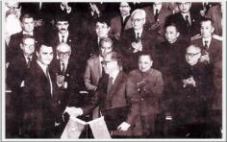
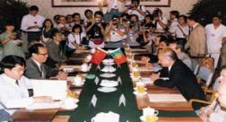
肆
风平浪静，波澜不兴——澳门回归
中葡签署
联合声明
中葡双方
进行会谈
中葡正式
建立外交关系
1979.2.8
1986
1987
1993.3

Slide 24
肆
风平浪静，波澜不兴——澳门回归
澳门特别行政区区旗区徽
五星
莲花
绿色
大桥和海水
澳门
半岛
澳门自
然环境
祖国
统一
祖国
区徽呈圆形，中间图案与区旗同，外圈有中文“中华人民共和国澳门特别行政区”和葡萄牙文“澳门”字样。

Slide 25
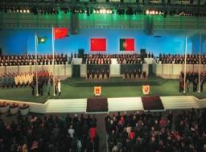
肆
风平浪静，波澜不兴——澳门回归
中葡签署
联合声明
澳门回归
中葡双方
进行会谈
中葡正式
建立外交关系
1979.2.8
1986
1987
1999.12.20

Slide 26
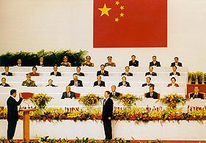
肆
风平浪静，波澜不兴——澳门回归
澳门特区首任行政长官何厚铧宣誓就职，朱镕基总理监誓

Slide 27
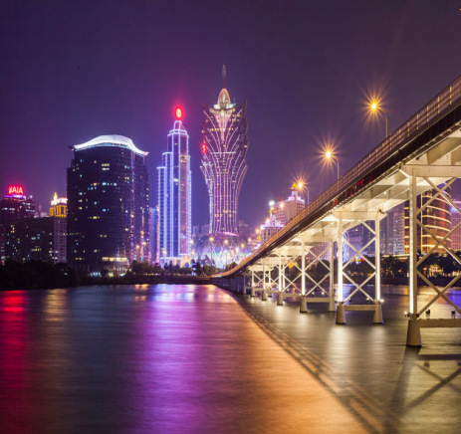
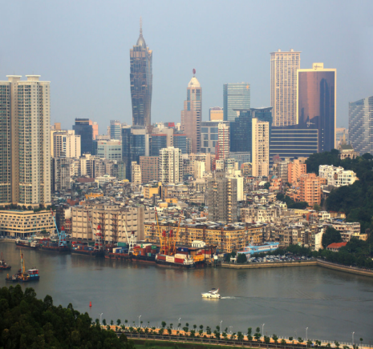
肆
风平浪静，波澜不兴——澳门回归
回
归
后
的
澳
门

Slide 28
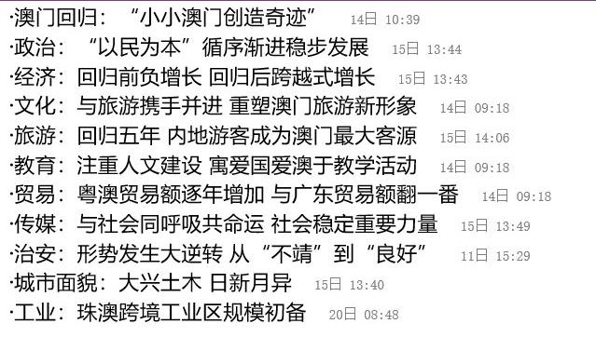
用事实说话

Slide 29
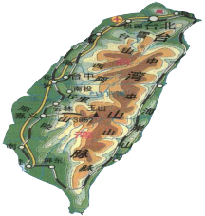
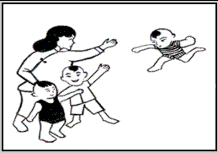
伍
风清月明，波平可待——台湾可期
期待海峡两岸早日实现统一！

Slide 30
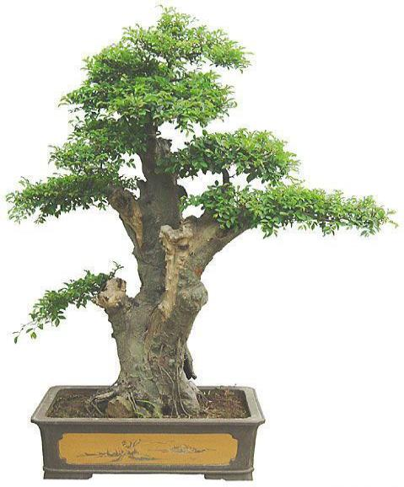
大陆（社会主义制度）
澳门（资本主义制度）
香港（资本主义制度）
台湾（资本主义制度）
一国两制

Slide 31
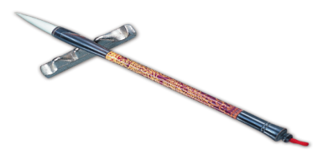
作预习，理线索
1、梳理出海峡两岸关系
和缓与发展的历史线索
2、比较特别行政区、经济
特区和民族区域自治区的
不同

Slide 32
感谢您的聆听

